Slide 1
Shutdown 2019
Petra Schütt
15.1.2019

Slide 2
Planungsprozess
Planung notwendig für Vorbereitung auf
aktuelle Strahlzeit 2019
Strahlzeit 2020 mit ESR und CRYRING
Inbetriebnahme FAIR
FAIR Betrieb
Einfließen müssen
Upgrade Projekte
Reparaturen
regelmäßige Wartungsarbeiten
vorgeschriebene Prüfungen
Wartungszeiten für Infrastruktur
Testzeiten (Dry Runs) für Kontrollsystem

Slide 3
Projekte im Shutdown 2019

Slide 4
weitere Arbeiten im Shutdown 2019

Slide 5
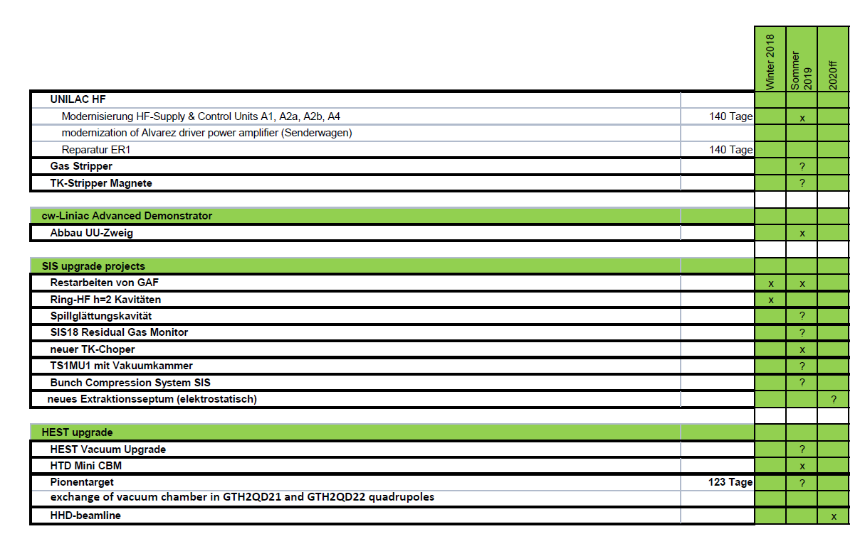
... und mehr

Slide 6
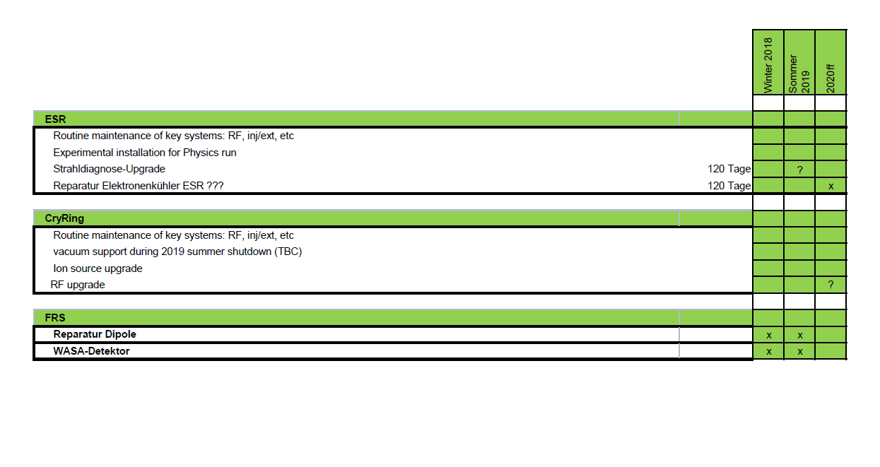
... und noch mehr

Slide 7
Stand der Planung
Sammlung der großen Arbeiten liegt vor
nächste Schritte:
Priorisierung
Budget, Personal zuteilen
Entscheidung
einige der genannten Arbeiten können aus heutiger Sicht nicht vor 2020 durchgeführt werden:
separater Strahlweg zum SIS18-Dump (HHD)
elektrostatisches Septum SIS18

